Slide 1
Занятие 4: трансформационные грамматики в биологии
Немного о вторичных структурах РНК
Типы грамматик
Применение грамматик к анализу последовательностей

Slide 2
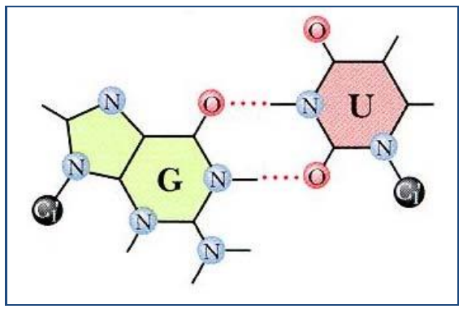
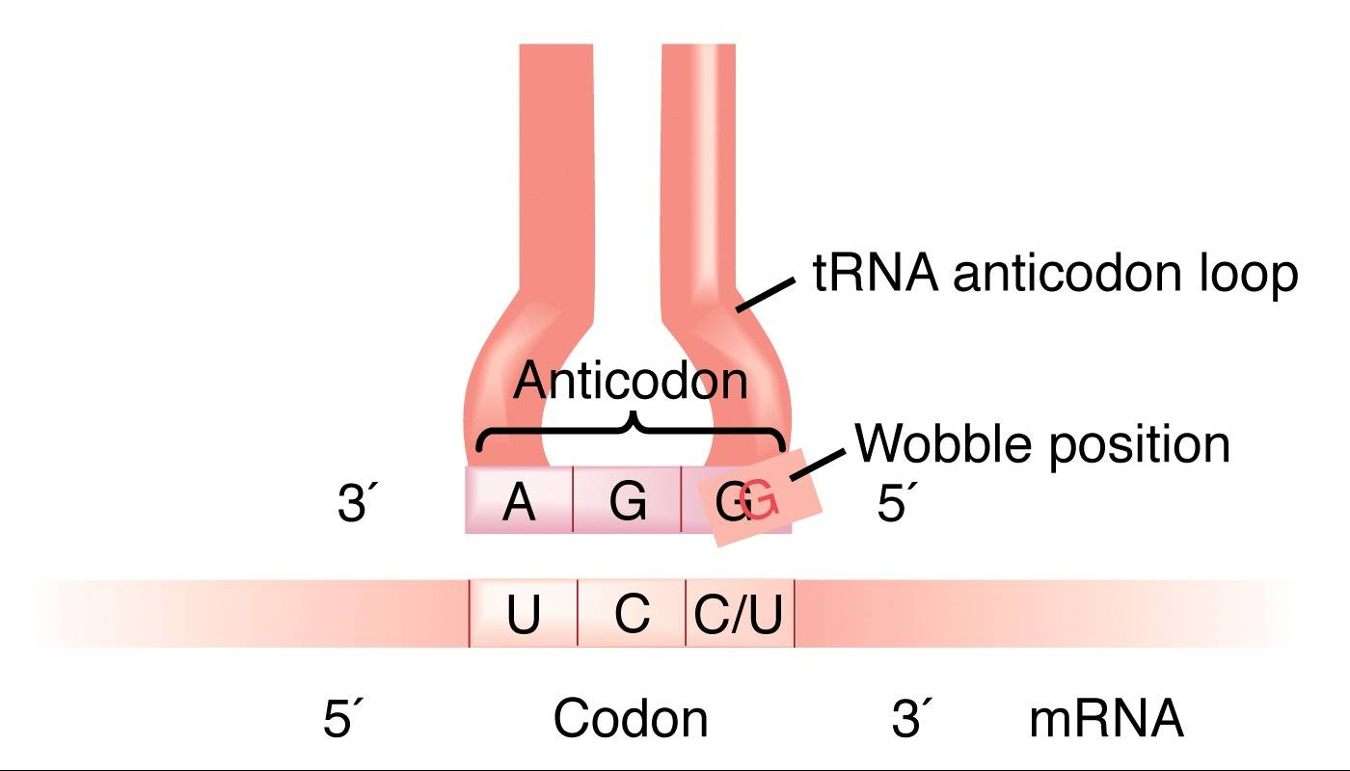
РНК: отличия
A, C, G, U
Вместо тимина урацил
РНК имеет только одну цепь
Вместо сахара дезоксирибозы используется рибоза
Частично способна сворачиваться с образованием локальных участков с двумя цепями за счет трех типов спаривания нуклеотидов
  A-U
  C-G
  Неоднозначные пары
    C-U
    I-{A, C, U}

Slide 3
РНК: виды
и/мРНК
тРНК
рРНК
lncRNA
eRNA
snRNA
snoRNA
miRNA
siRNA
piRNA
рибозимы

Slide 4
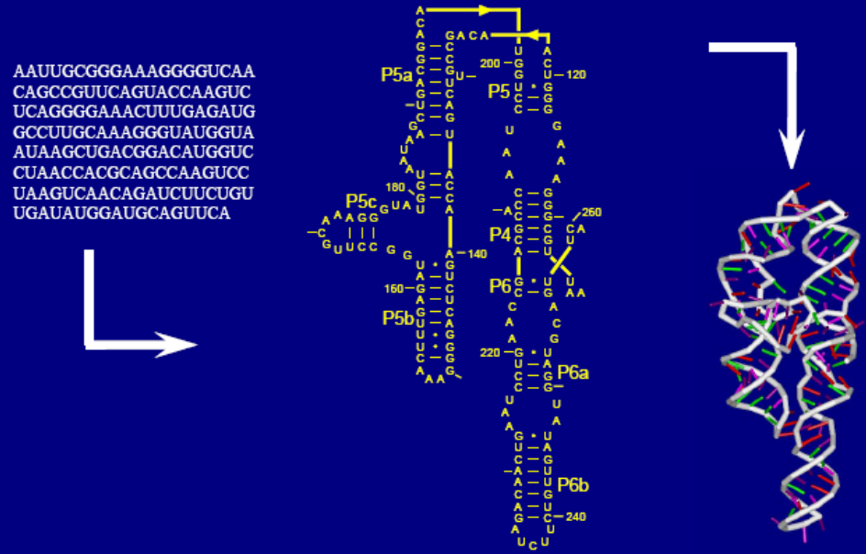
РНК: структуры

Slide 5
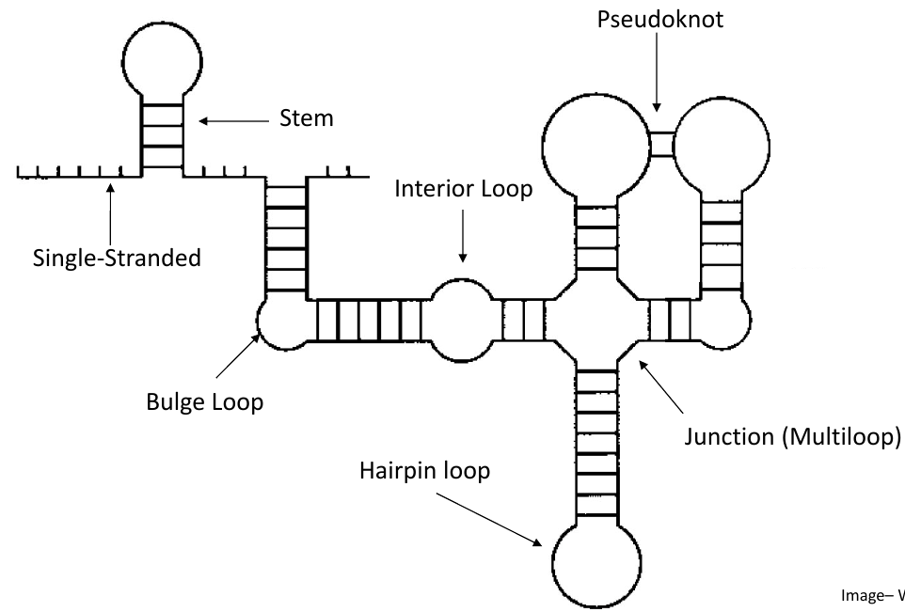
РНК: вторичные структуры

Slide 6
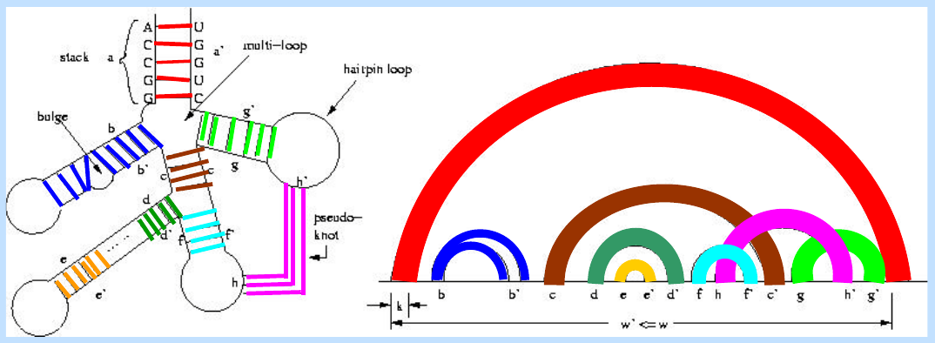
РНК: вторичные структуры

Slide 7
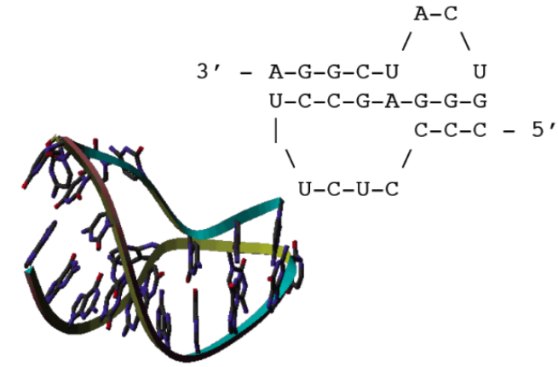
РНК: вторичная структура
Псевдоузел — формируется как минимум двумя шпилечными структурами так, что половина стебелька одной шпильки вставлена между двумя половинами стебелька другой шпильки

Slide 8
Как определить вторичные структуры?
Выравнивание и ДП
  Максимизируем число пар комплементарных нуклеотидов
  Минимизируем свободную энергию
Ковариация
  ВКСГ
  Сравнение с существующей структурой

Slide 9
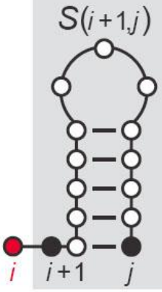
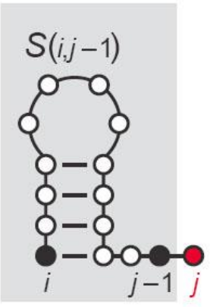
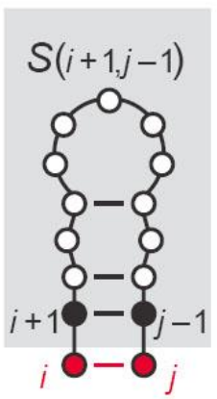
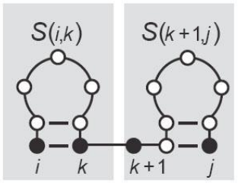
Алгоритм Нуссинов: идея
S_{i,j} — максимум пар нуклеотидов в подпоследовательности i...j
m_{i,j} = 1, если i комплементарен j, иначе 0

Slide 10
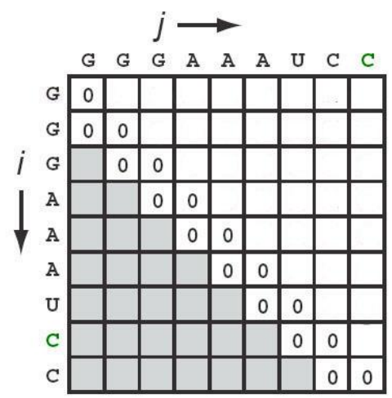
Алгоритм Нуссинов: инициализация
S_{i,i-1} = 0 — для i=2 до L (длина РНК)
S_{i,i} = 0 — для i=1 до L

Slide 11
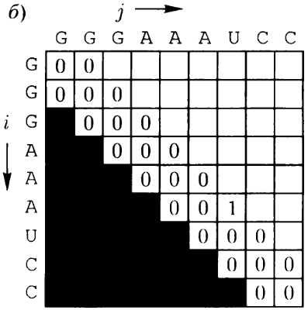
Алгоритм Нуссинов: заполнение
Для всех подстрок длины 2 до подстрок длины L выполняем:

Slide 12
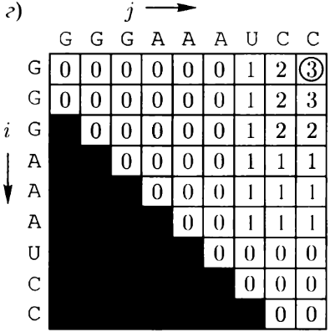
Алгоритм Нуссинов: заполнение
В итоге нашли, что максимум пар для данной последовательности равен 3
Чтобы найти саму структуру выполняем обратный проход с помощью автомата с магазинной памятью

Slide 13
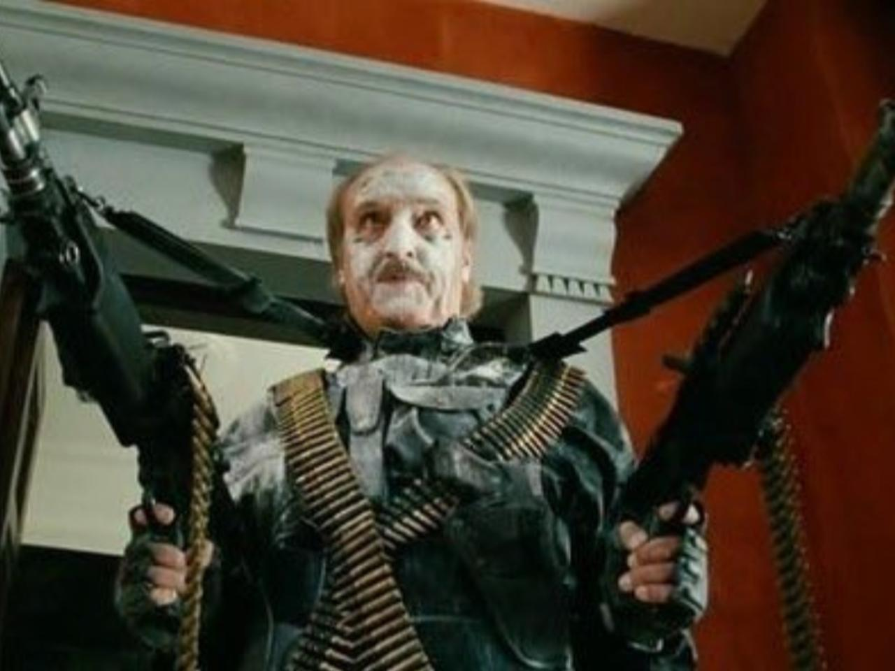
Ремарка про автоматы

Slide 14
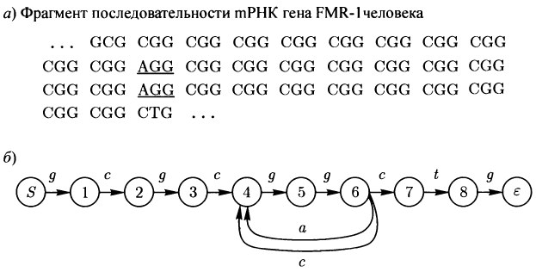
Ремарка про автоматы
Автоматы — абстрактное вычислительное устройство, имеющее список правил, определяющие поведение — принять/отклонить символ, переходы и прочее. Используется для разбора строк, определяя соответствует ли она правилам или нет. Простой пример конечного автомата для регулярного выражения — распознает область триплетов CGG.

Slide 15
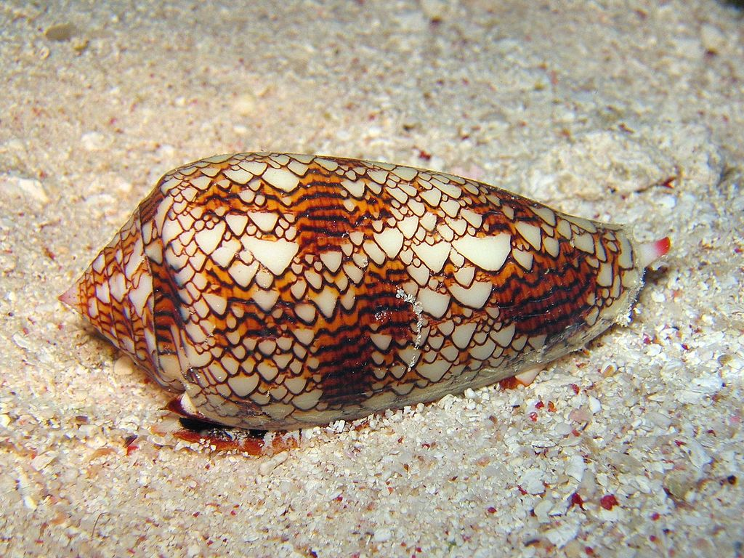
Ремарка про автоматы
Автоматы должны иметь алфавит (конечный, в случае конечных автоматов), правила перехода и множество состояний.
Автоматы существуют в естественной среде на уровне клеток — например клеточные автоматы.

Slide 16
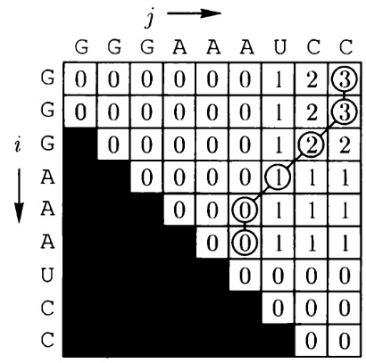
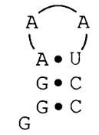
Алгоритм Нуссинов: обратный проход
Инициализируем автомат — помещаем (1,L) в магазин
Пока магазин не пуст повторяем:
  Извлекаем (i,j)
  If i>=j: продолжить
  Else:
    If S(i+1, j) = S(i, j): (i+1, j) в магазин
    Elif S(i, j-1) = S(i, j): (i, j-1) в магазин
    Elif S(i+1, j-1) + m(i,j) = S(i, j):
      запомнить i,j
      Поместить (i+1, j-1) в магазин
    Else; for k in range(i+1, j): # j не включено
      If S(i, k) + S(k+1, j) = S(i, j):
        Поместить (k+1, j) и (i, k) в магазин
        Выйти из цикла

Slide 17
Алгоритм Нуссинов: проблемы
Заполнение требует O(L³) времени и O(L²) памяти
Обратный проход требует O(L²) времени
Находит только одну структуру
Не учитывает количество водородных связей
Не учитывает стекинг-взаимодействия
Структура с максимумом пар далеко не всегда оптимальна по энергии
Не способен находить пересекающиеся структуры, такие как псевдоузлы.

Slide 18
Алгоритм Цукера
Сворачивание обусловлено физикой, а не числом спаренных нуклеотидов.
Предполагается, что правильная структура в равновесии обладает наименьшей свободной энергией.
ΔG вторичной структуры вычисляется как сумма свободных энергий всех элементов вторичной структуры.
Несмотря на схожесть с алгоритмом Нуссинов, который по идее можно переписать для данного случая, есть сильное отличие:
  Энергия стеблей вычисляется как сумма энергий соседних пар оснований, то есть включает n-1 элементов.

Slide 19
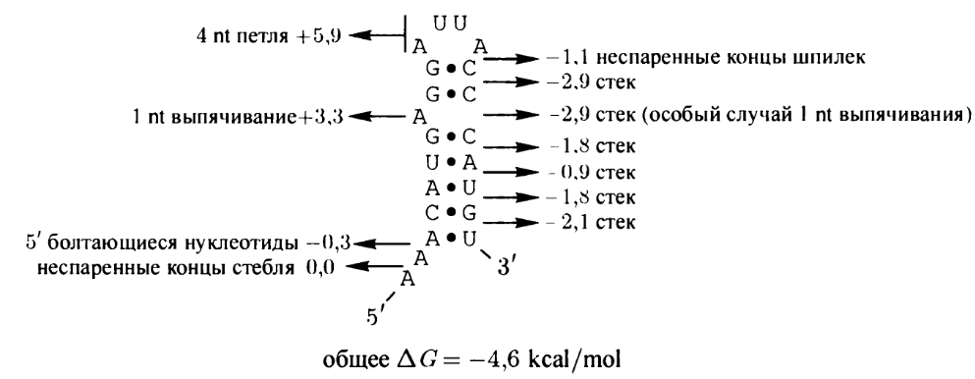
Алгоритм Цукера

Slide 20
Алгоритм Цукера
Структуру с минимальной энергией можно вычислить рекурсивно с помощью алгоритма ДП, похожего на алгоритм Нуссинов, однако используется две матрицы (W, V) как в случае с аффинным штрафом в выравниваниях.
  W(i,j) — энергия наилучшей структуры от i до j позиции
  V(i,j) — энергия наилучшей структуры от i до j позиции, где основания в i и j спарены
Таким образом мы добавляем новые пары только в матрице V, сохраняя при этом в W указатели стекинг-взаимодействий

Slide 21
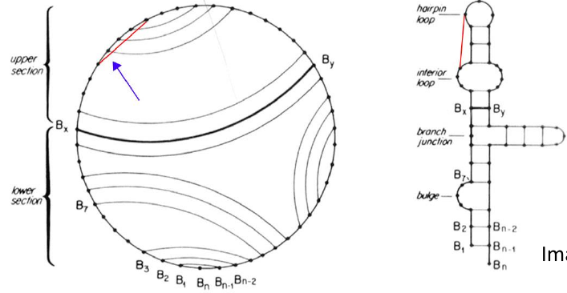
Алгоритм Цукера
Снова проблема псевдоузлов — чтобы их учесть, мы должны быть уверены, что нуклеотиды не будут спарены, что невозможно в ДП.

Slide 22
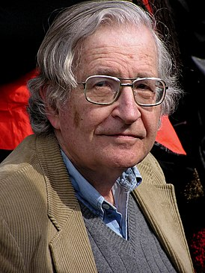
Трансформационные грамматики
Ноам Хомский — лингвист
Colourless green ideas sleep furiously
Как мозг или алгоритм могут установить, что неизвестное ранее предложение грамматически верное. То есть может ли предложение быть порождено грамматикой?

Slide 23

Трансформационные грамматики
Любая грамматика состоит из символов и правил вывода или правил подстановки.
Символы могут быть абстрактные нетерминальные и терминальные, те, что мы реально наблюдаем.
Например есть алфавит a,b и нетерминал S и ε. Такой грамматикой мы можем породить последовательность символов a и b.

Slide 24
Трансформационные грамматики
Регулярная грамматика — подстановки вида W → aW и W → a
Контекстно-свободные — W→ β, то есть справа может быть любая строка, слева — только один нетерминал
Контекстно-зависимые — α₁Wα₂ → α₁βα₂, набор разрешенных преобразований зависит от контекста α, который может содержать любую строку из терминалов и/или нетерминалов
Неограниченные - α1Wα2 → γ, любая комбинация символов слева и справа, но справа невозможна нулевая строка

Slide 25
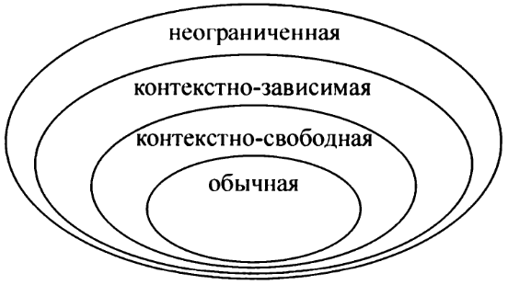
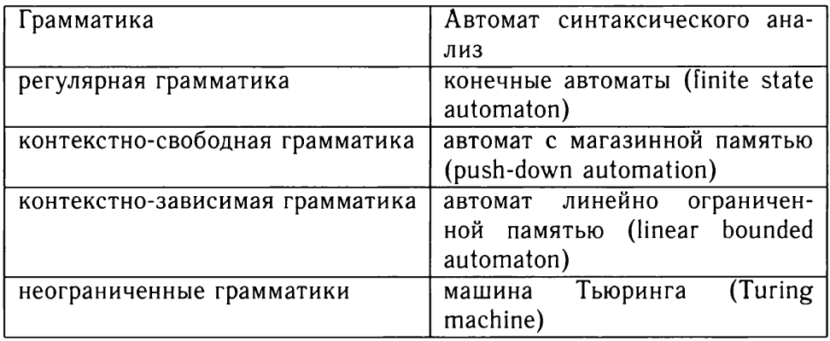
Трансформационные грамматики

Slide 26
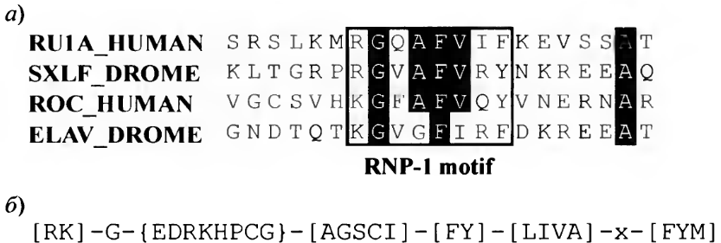
Трансформационные грамматики
Пример регулярной грамматики — шаблоны PROSITE

Slide 27
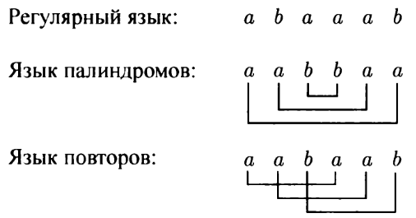
Трансформационные грамматики
Регулярная грамматика не способна распознать язык повторов или палиндромов. Палиндромы — КСГ, повторы КЗГ. Причина — необходимо учитывать удаленные корреляции, в то время как РГ работает только с отдельными символами.

Slide 28
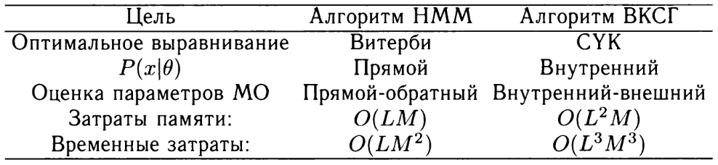
Трансформационные грамматики
Любая грамматика может быть использована в вероятностной форме, пример — HMM
Для задачи моделирования вторичной структуры РНК это значит, что КСГ, которыми по сути являются алгоритмы Нуссинов и Цукера, могут быть представлены в вероятностной форме. Однако опять надо решить три задачи:
  Выравнивание
  Оценка
  Обучение

Slide 29
Ковариантные модели
В основе идеи лежит знание о ограничении на изменчивость первичной структуры РНК, налагаемом вторичной и третичной структурами.
То есть последовательность может меняться только производя компенсаторные мутации, позволяющие не менять структуру
Таким образом мы можем ожидать, что в структурно верном множественном выравнивании РНК консервативные пары можно выявить по высокой частоте коррелированных компенсаторных мутаций.

Slide 30
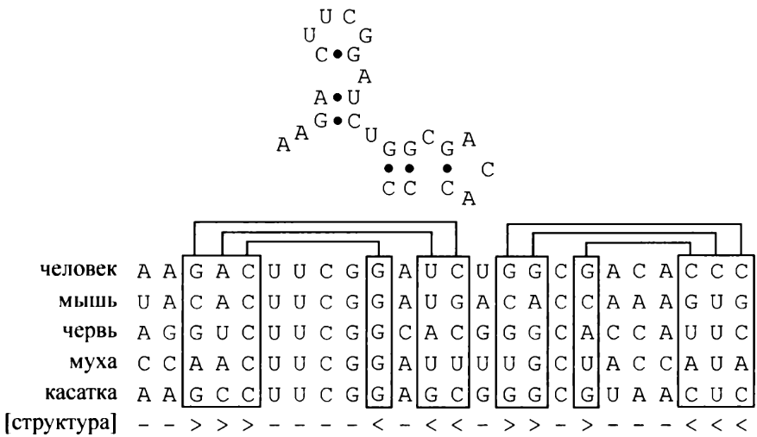
Ковариантные модели

Slide 31

Ковариантные модели
Соответственно мы можем вычислить взаимную информацию двух столбцов i, j в множественном выравнивании, показывающую насколько распределение совместных частот отличается от распределения, ожидаемого в случае независимого изменения этих столбцов.
Значение будет максимальным при независимом происхождении нуклеотидов в столбцах, а минимальным при отличной корреляции.
Высококонсервативные позиции также почти не дают информации

Slide 32
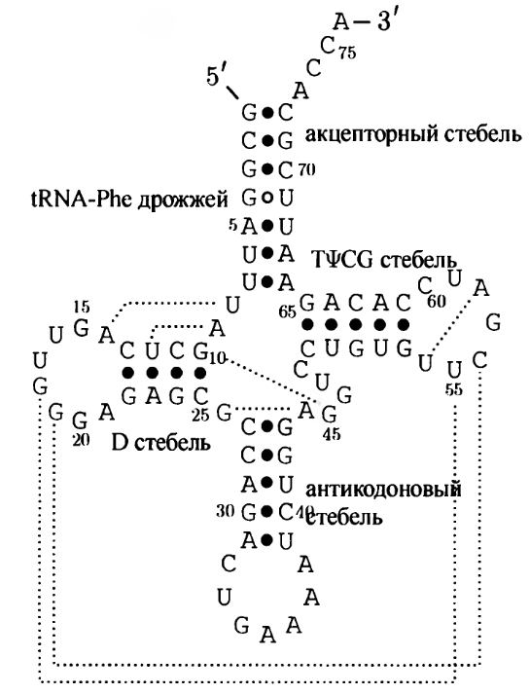
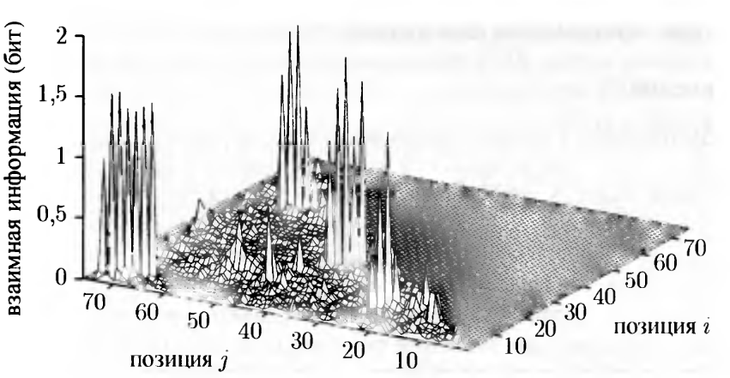
Ковариантные модели

Slide 33
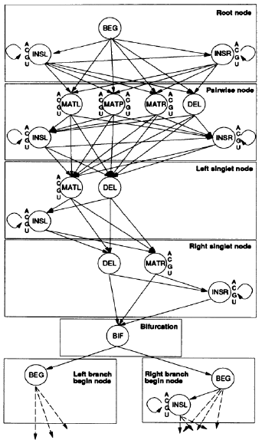
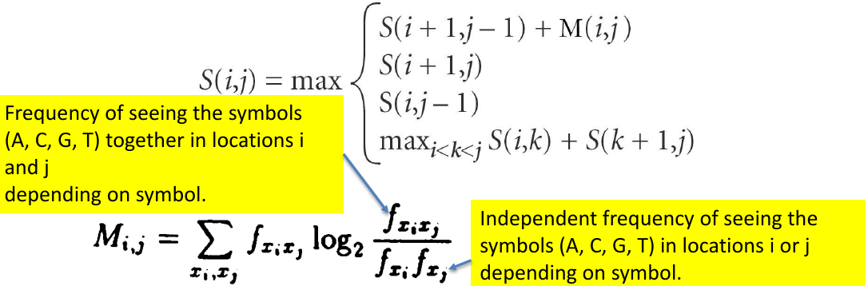
Ковариантные модели
По сути мы работаем с теми же правилами, что и в алгоритме Нуссинов, но в вероятностной форме, плюс учитывая M(i,j)

Slide 34
Фолдинг белка
Моделирование фолдинга in silico имеет две проблемы:
  Расчет свободной энергии Гиббса
  Нахождение глобального минимума
Для этого надо обсчитать пространство всех возможных структур — парадокс Левинталя — 10¹⁰⁰ для 100 аа.
  Фолдинг — путь по пути баланса между повышением (энтропия) и понижением (энергия связей) свободной энергии цепи.
  Решение — цепь складывается не сразу, а постепенно повышая уровень сложности структур, сохраняя изменение свободной энергии близким к нулю.

Slide 35
Фолдинг белка
Экспериментальный путь — дорогой и долгий
  ЯМР спектроскопия — требует доп. расчетов
  Рентгено-структурный анализ — неточен по сравнению с ЯМР, требуется подготовка образца
In silico
  По гомологии
  По физическим принципам (проект Folding@home) - требует много ресурсов

Slide 36
Вторичная стуктура
Соотнесение участков цепи с классами структур (3 спирали, 2 b-структур и 3 класса петель)
  Статистический — поиск аа по базам структур и вычисление вероятности
  Ближайших соседей — поиск гомолога с известной структурой и снова расчет вероятности принадлежности аа к классу
  Нейросети — алгоритм PSIPRED
  А также HMM
Точность >85% (бенчмарки LiveBench и EVA)

Slide 37
Третичная структура
Сборка доменов — сначала найдем домены, затем их структуру, а уже тогда свернем в нативную
  По гомологии
  Ab initio — машинное обучение
По свободной энергии - Gromacs
Коррелированные мутации — если мутация есть, а белок все равно рабочий, то значит есть компенсаторная мутация. Нужно много гомологов, зато мало ВР. Достаточно точен. Evfold.
Сравнительное моделирование — нужны гомологи со структурой, чем ближе гомолог, тем лучше.
CASP14 — соревнование по методам предсказания.

Slide 38
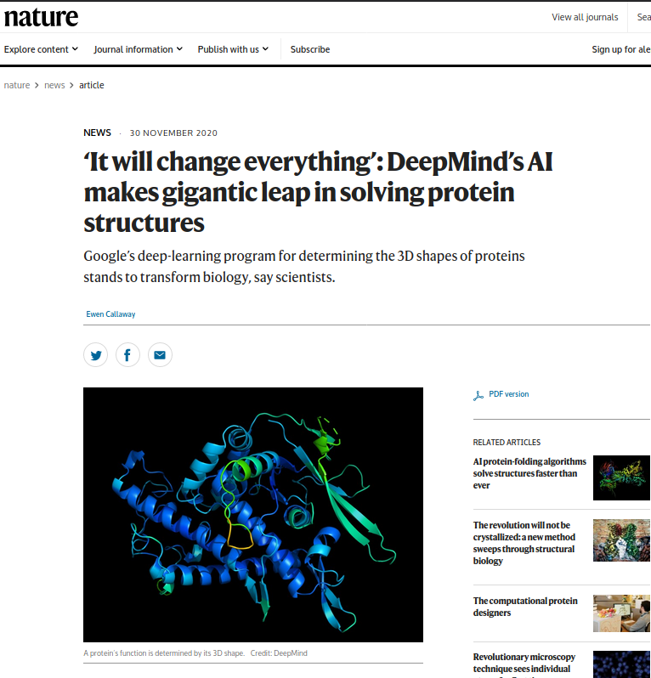
Третичная стуктура
В конце 2020 группа DeepMind (google) — AlphaFold2
В основе нейросеть, обученная на имеющихся структурах, учитывающая корреллированные мутации. На конкурсе дала показатель в среднем 92.4% в категории с вводными данными и 87% только на первичной структуре. Разрешение структур в 1.6А — лучше экспериментального подхода.

